Slide 1
Instalare Python
Adresa de descarcare a pachetului de instalare: https://www.python.org/downloads/
Cursul e structurat pe versiunea 3.5.2 pe sistemul de operare Windows.
Poate fi instalat pe platfome diferite (Linux, OS, Android, Solaris, Symbian). Pe unele dintre acestea vine deja preinstalat.

Slide 2
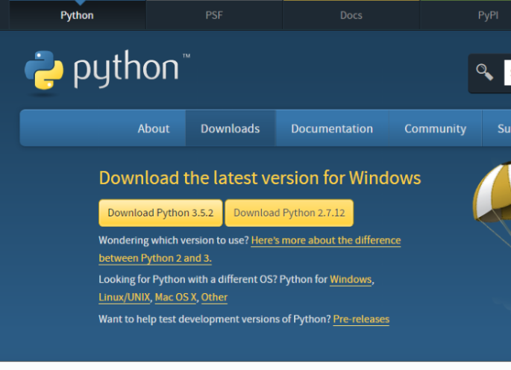

Slide 3
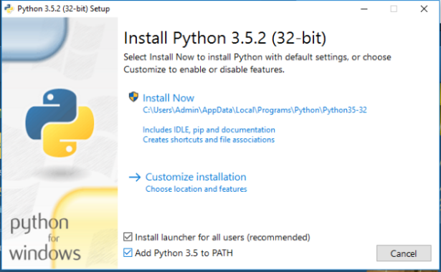

Slide 4
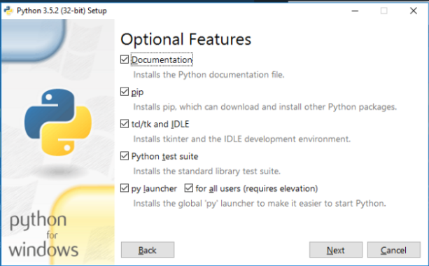

Slide 5
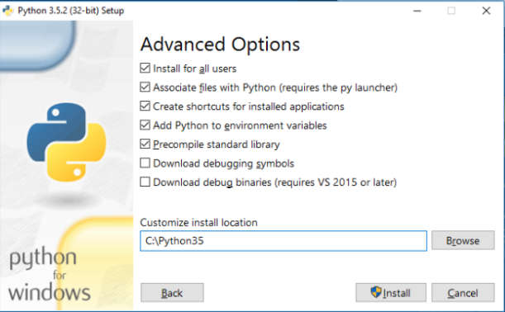

Slide 6
Tool –uri pentru Python
Preferabil:
PyCharm - https://www.jetbrains.com/pycharm/download
Sau:
Eclipse – instalare separata www.eclipse.org/downloads/ .
Alte solutii online: http://pythonfiddle.com/

